Slide 1


aa-4. 機械学習、ニューラルネットワーク
（人工知能）
URL: https://www.kkaneko.jp/ai/mi/index.html
金子邦彦

Slide 2
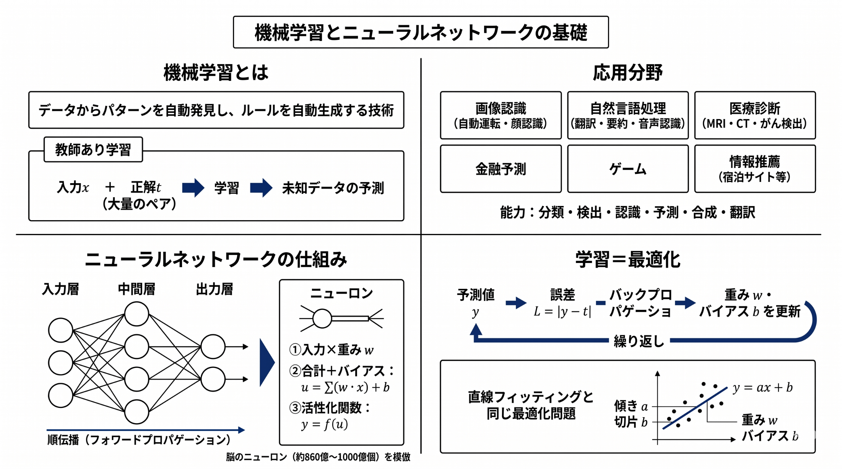

Slide 3
4-1. 機械学習と教師あり学習

Slide 4
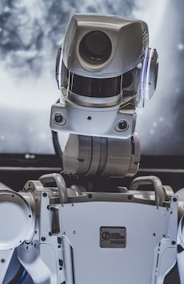
機械学習の定義と特徴
機械学習は，コンピュータがデータを使用して学習し知的能力を向上させる技術
情報の抽出：データからパターンや関係性を自動で発見する能力
簡潔さ：人間が設定していたルールを自動生成できる
限界の超越：他の方法では困難だった課題にも解決策を得られる可能性がある

Slide 5
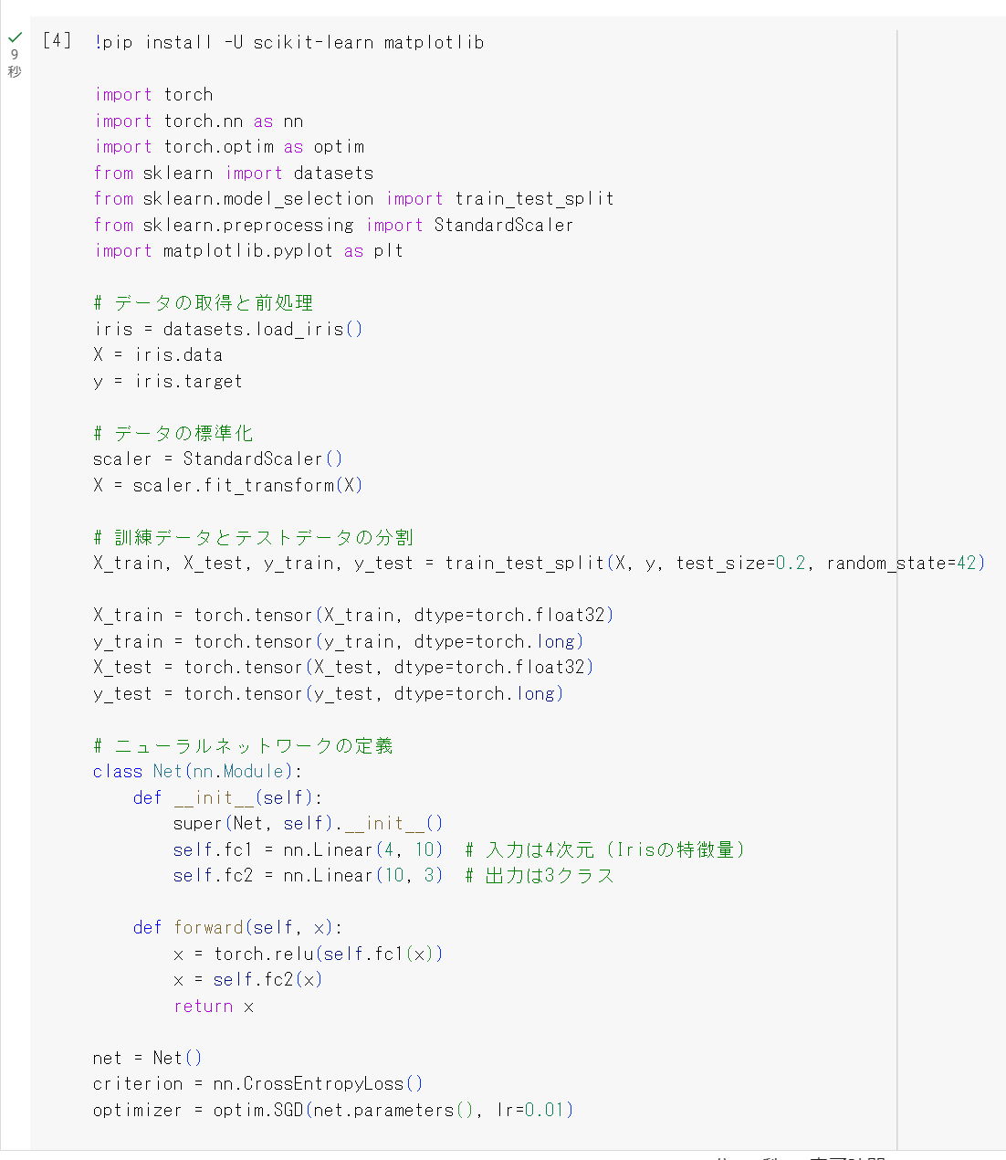
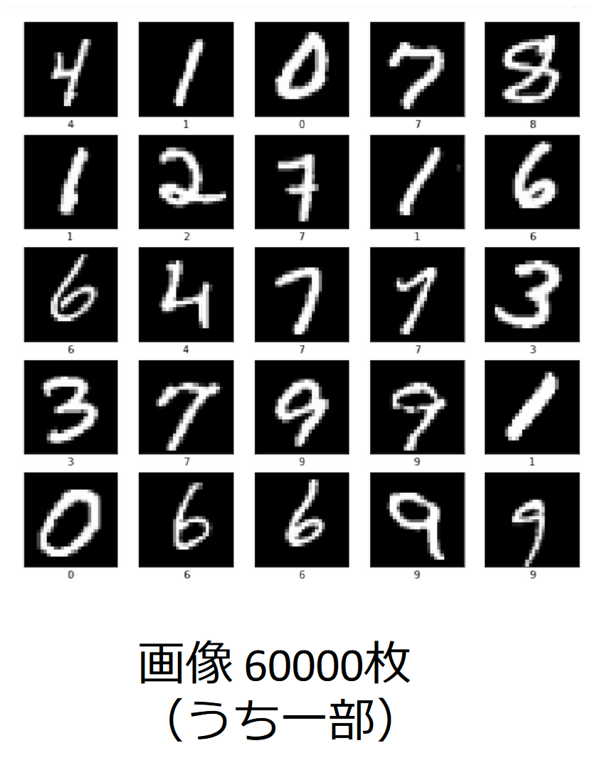
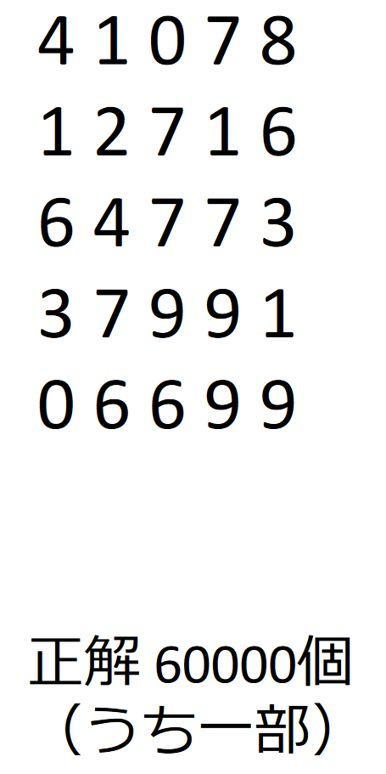
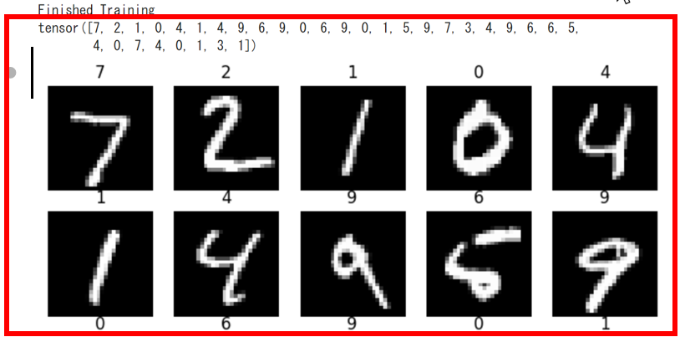
機械学習プログラムの構成
学習のプログラム
訓練データ
プログラム
例：手書き数字の画像60000枚
それぞれの正解（4, 1, 0, 7, 8, ...）60000個
学習の結果 学習ののち，新たな手書き数字の画像分類を行うことができる．
⇒訓練データとして使用する．

Slide 6
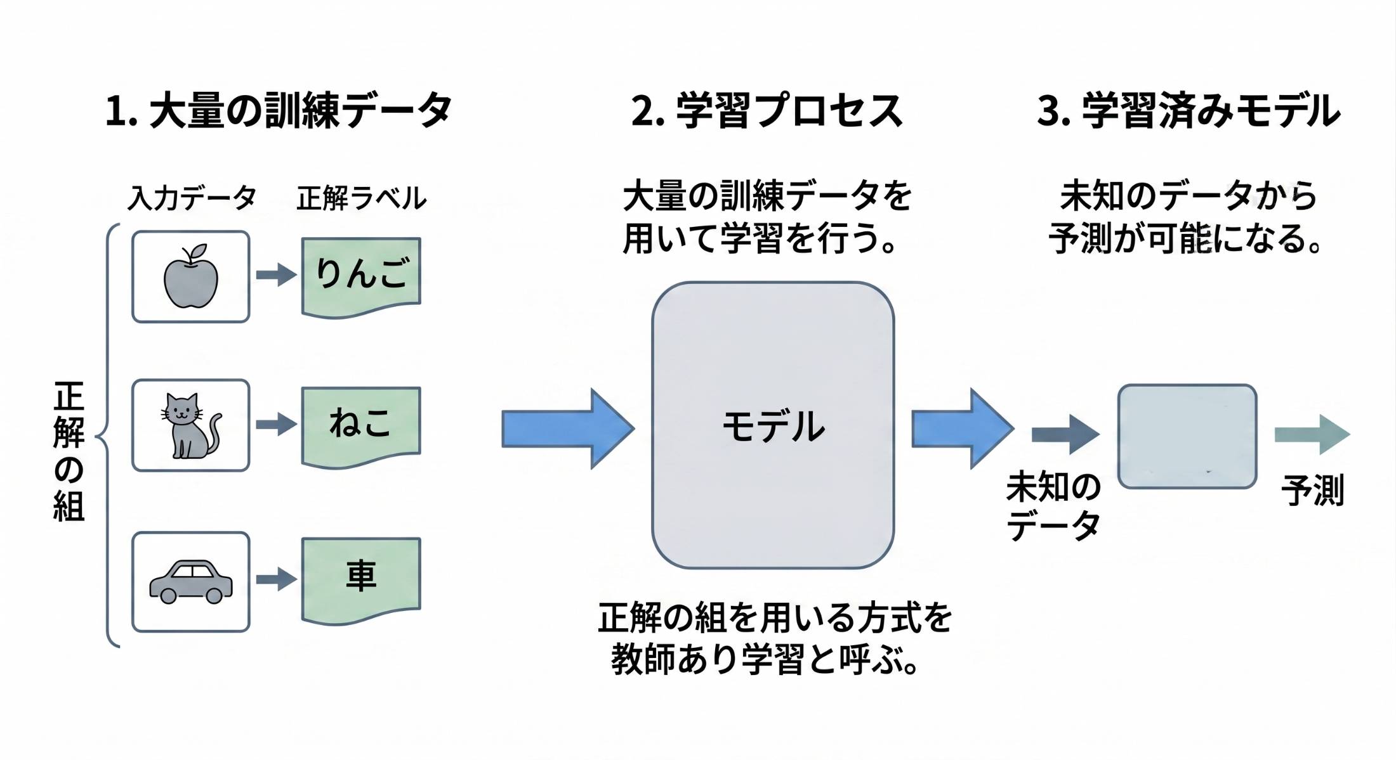
教師あり学習の仕組み
正解の組を用いる方式を 教師あり学習と呼ぶ．
（このほかに教師なし学習や強化学習といった方式もある．）
学習済み
モデル

Slide 7
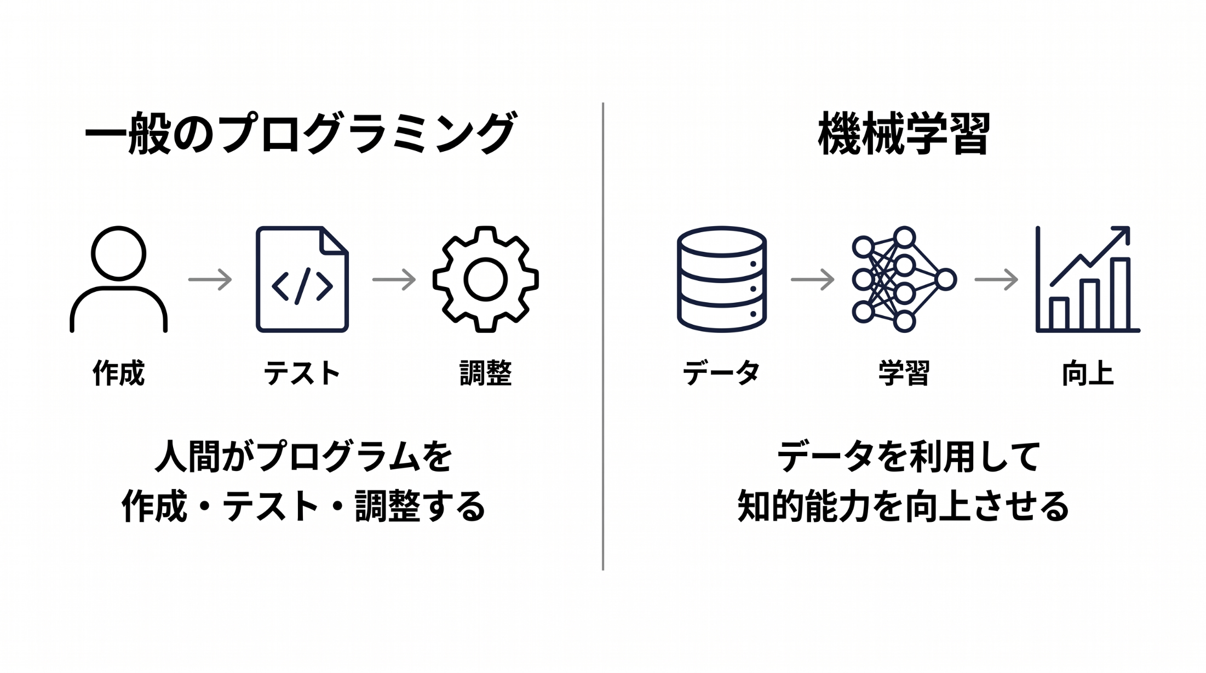
一般のプログラミングと機械学習の違い

Slide 8
4-2. 機械学習の現状

Slide 9
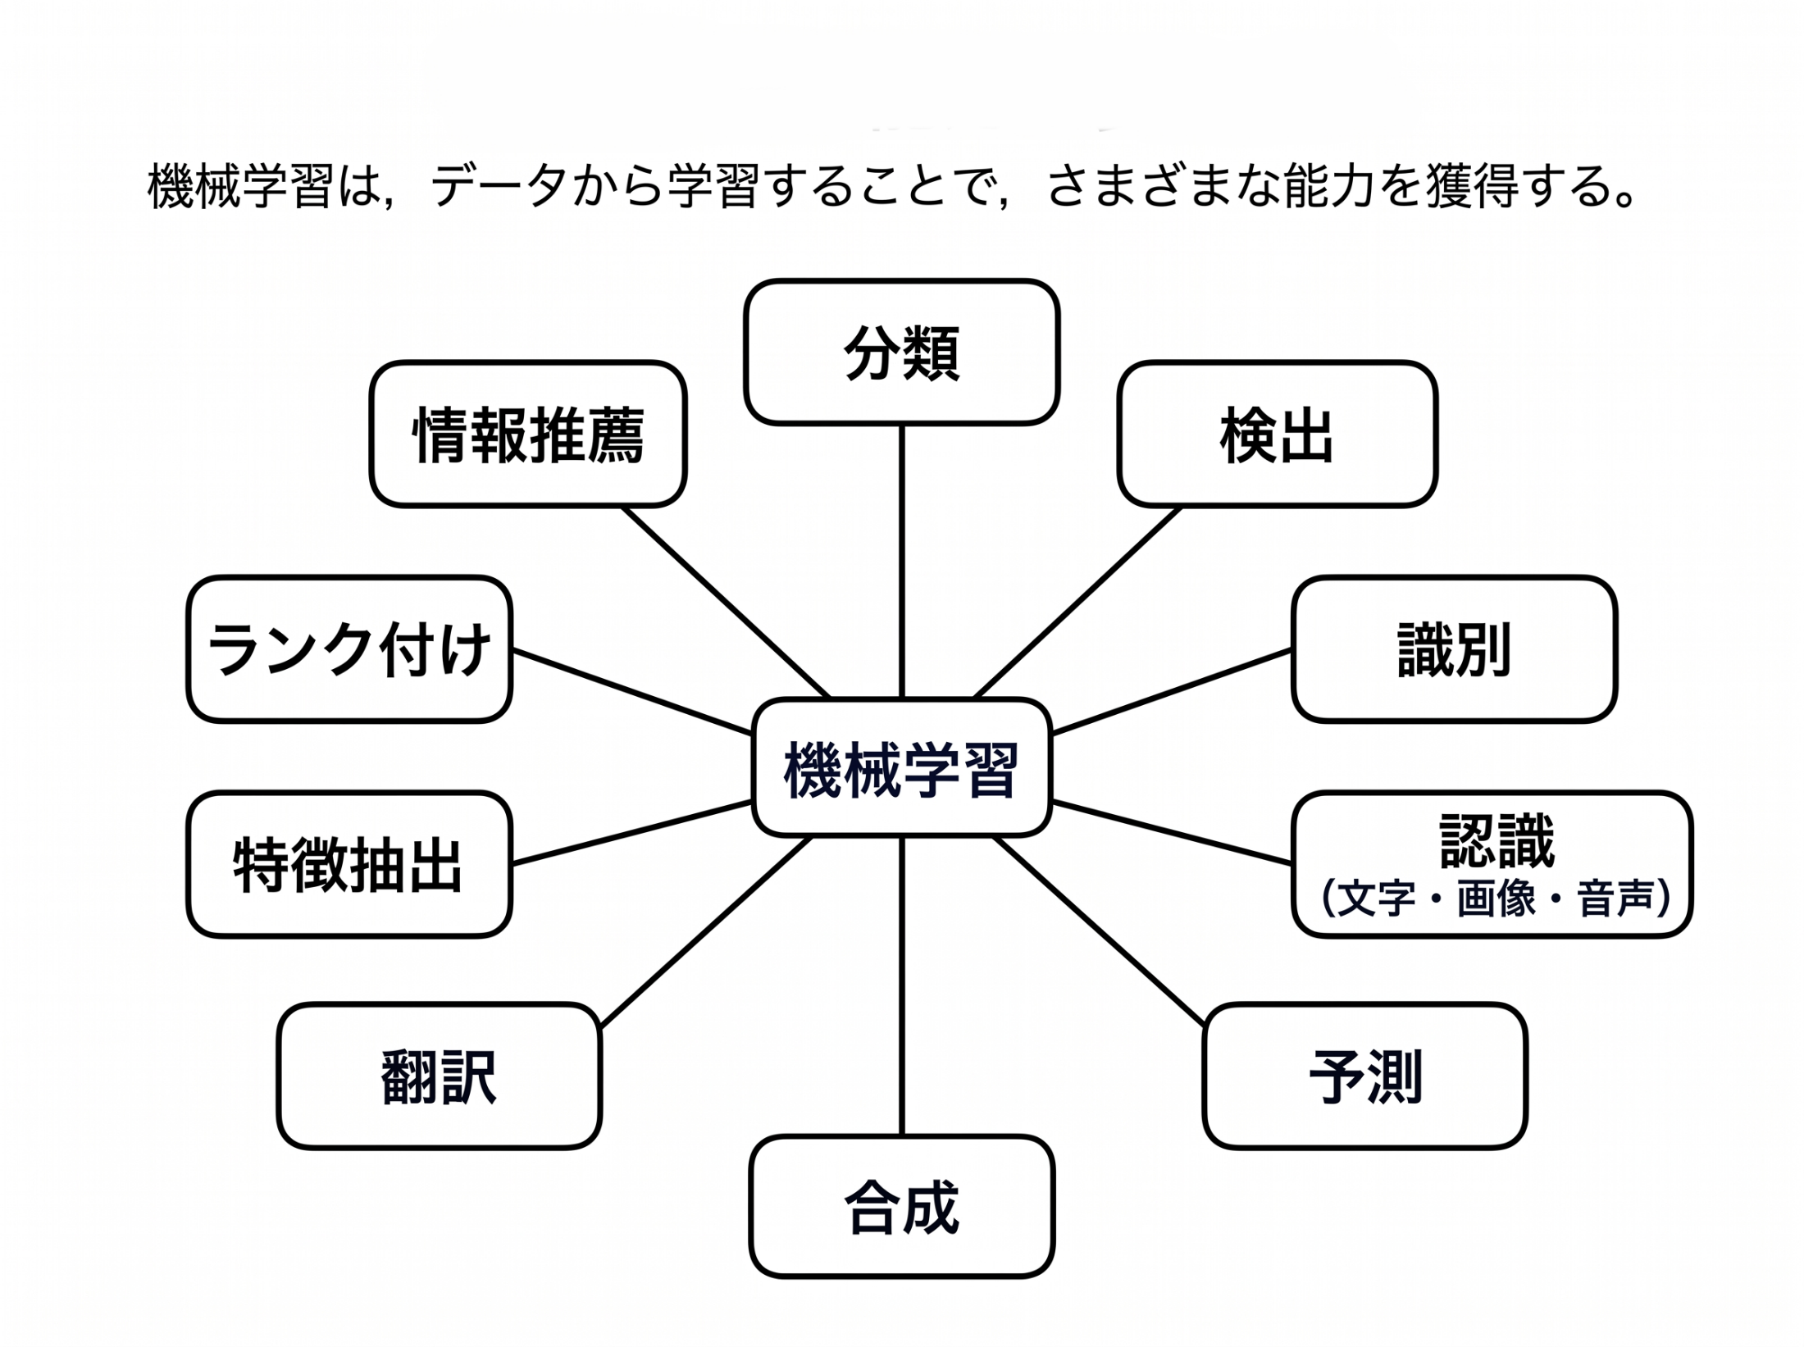
機械学習の能力の多様性

Slide 10
機械学習の応用範囲
画像認識と画像理解：道路標識の認識や顔認識，物体検出，画像セグメンテーションなど。自動運転技術や監視カメラの映像解析などに応用される。
自然言語処理：要約，校正，質問応答，翻訳，音声認識，音声合成，感情分析，文書分類，アイデア出しなどに活用される。
バイオインフォマティクス：遺伝子解析やタンパク質構造の予測，薬剤の設計などに用いられる。
金融と経済予測：市場のトレンド分析やリスク評価，予測モデルの構築，意思決定のサポートなどに使われる。
医療診断と予測：疾患の診断や予測，画像診断（MRIやCTスキャン），病気の予後予測，薬物副作用の予測などに応用される。

Slide 11

宿泊サイトでの応用
宿泊予約サイト Booking.com
情報推薦，表示の改良，好みの予測

Slide 12
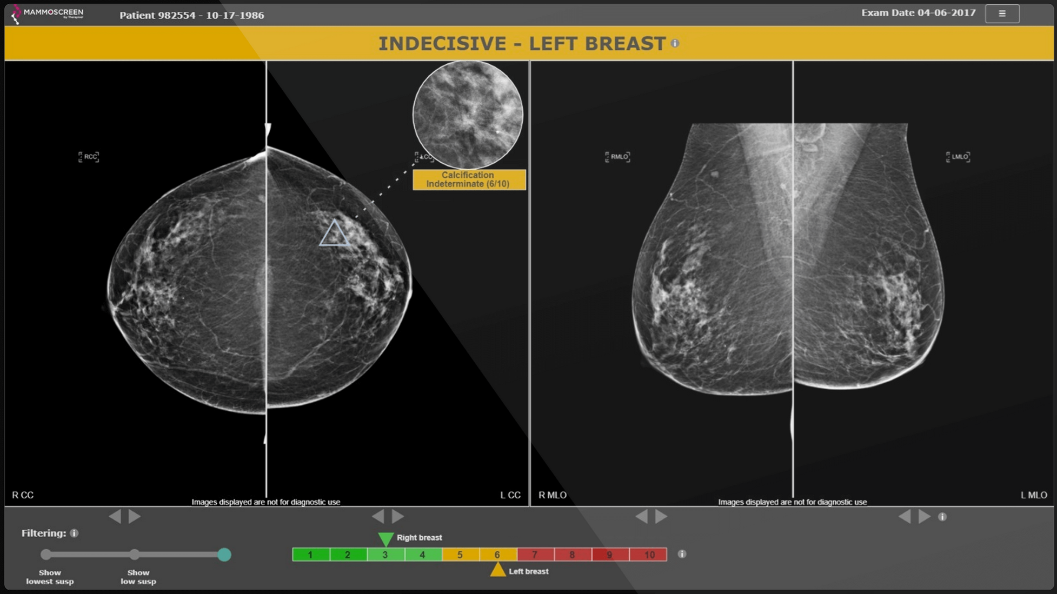
医療での応用
胸部のX線画像について，自分自身で，人工知能アプリを動かし，ヒントを得る
MAMMOSCREEN社のニュース
https://www.mammoscreen.com/how-it-works

Slide 13
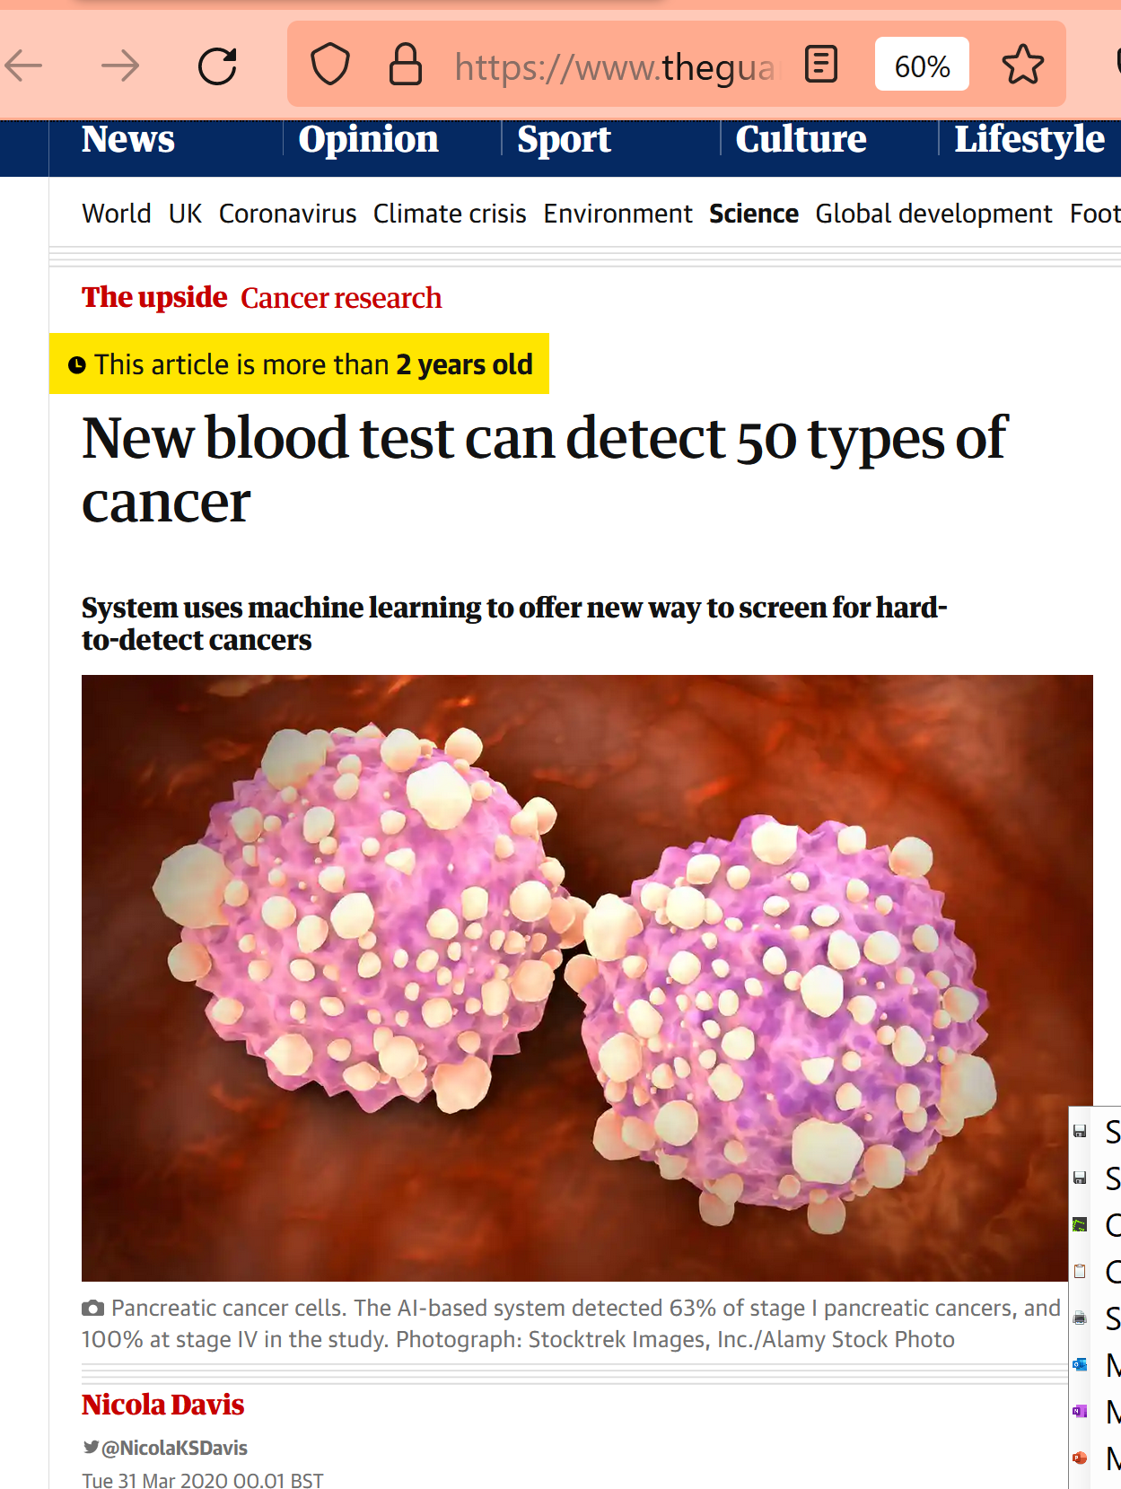
医学での応用
血液検査による癌の検査（人間の免疫機能によって破壊されたがん細胞の検出）に関するニュース
https://www.theguardian.com/science/2020/mar/31/new-blood-test-can-detect-50-types-of-cancer

Slide 14
ゲームでの応用
能力の向上が続いている．
1997年：ディープ・ブルーがチェスの世界チャンピオンに勝利
2017年：自己対戦による学習能力を持つAlphaZeroが登場
2017年5月：AlphaZeroが囲碁で世界レベルの選手に対して3戦全勝
機械学習が、複雑なゲームでも、知的な戦略や判断を行う能力を持っている

Slide 15
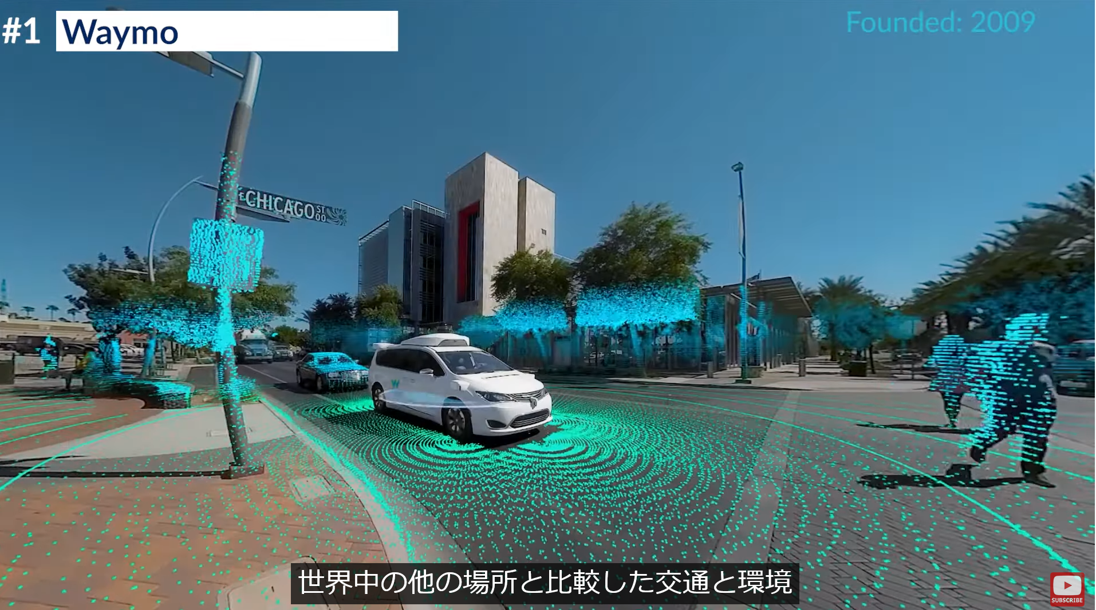
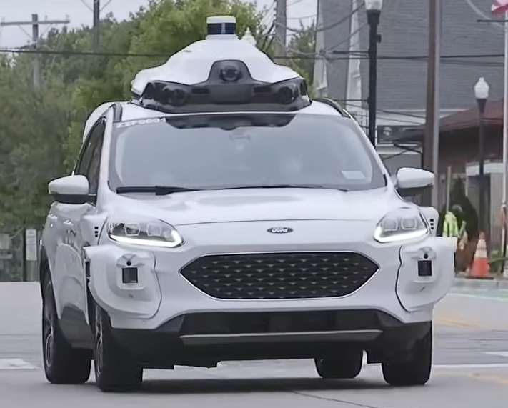
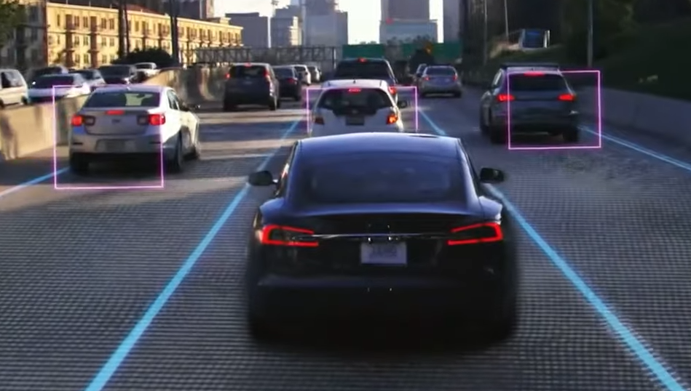
自動運転での応用
6 Autonomous Vehicles & Companies to watch in 2021-2022 | Self Driving Cars
https://www.youtube.com/watch?v=bdFi3RToOBk

Slide 16
4-3. ニューロンと脳の構造

Slide 17
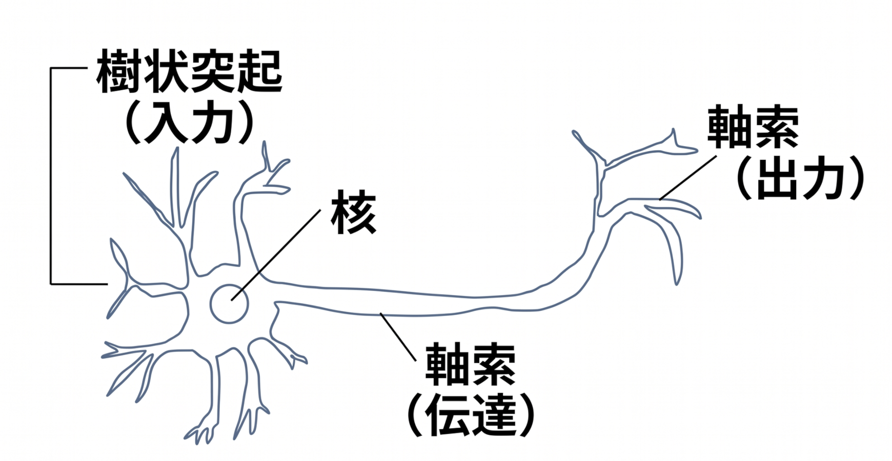
ニューロン
ニューロンは，脳や神経系における情報伝達，記憶，情報処理の基本要素．

Slide 18
生物種別のニューロン数（カタツムリからアフリカゾウまで）
脳のニューロンの数（推定値）
人間の脳には約860億～1000億個のニューロンが存在
複雑なネットワークを形成
カタツムリ 11,000
ロブスター 100,000
アリ 250,000
カエル 16,000,000
ハツカネズミ 71,000,000
タコ 500,000,000
ネコ 760,000,000
ヒト 86,000,000,000
～ 100,000,000,000
アフリカゾウ 257,000,000,000
Wikipeida の記事: https://ja.wikipedia.org/wiki/%E5%8B%95%E7%89%A9%E3%81%AE%E3%83%8B%E3%83%A5%E3%83%BC%E3%83%AD%E3%83%B3%E3%81%AE%E6%95%B0%E3%81%AE%E4%B8%80%E8%A6%A7 より

Slide 19
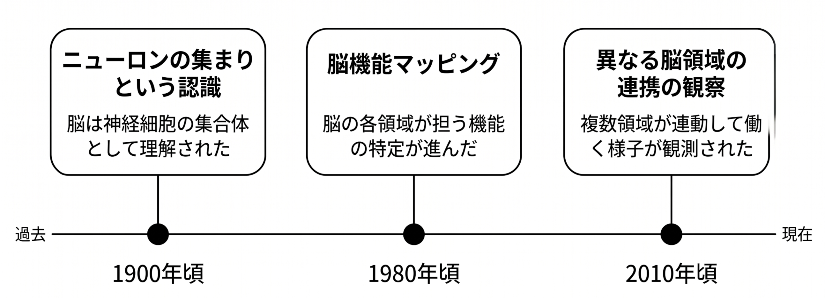
脳や神経系の研究の進展

Slide 20
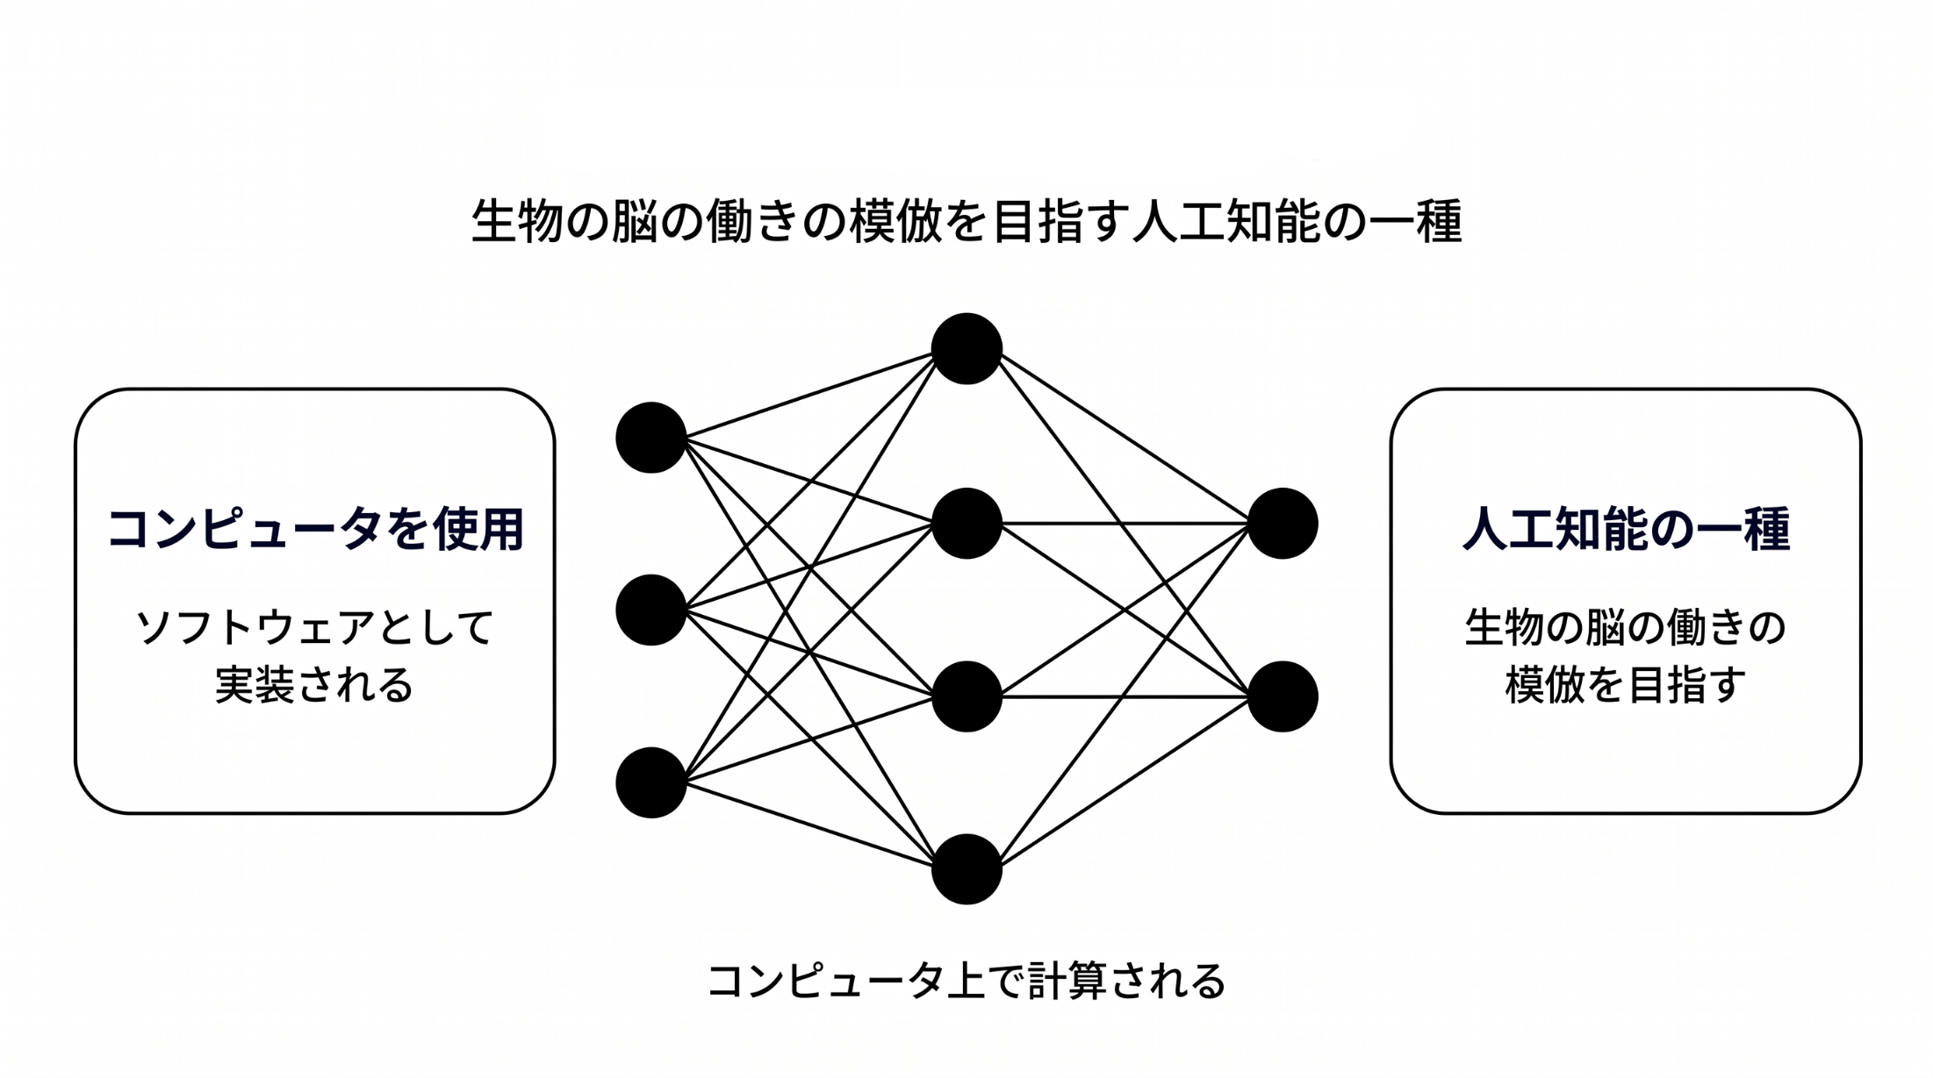
ニューラルネットワーク

Slide 21
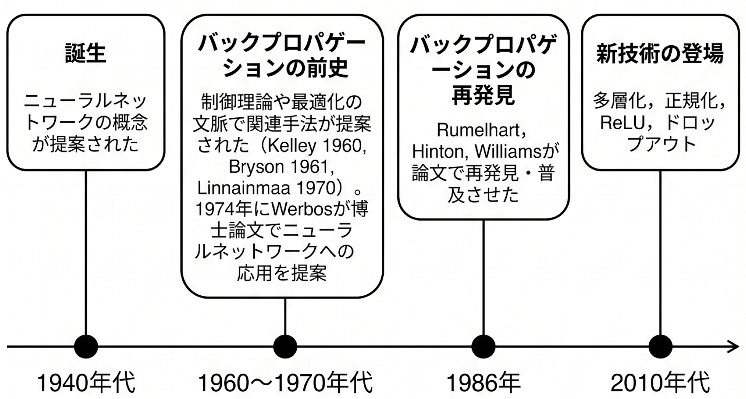
ニューラルネットワークの歴史

Slide 22
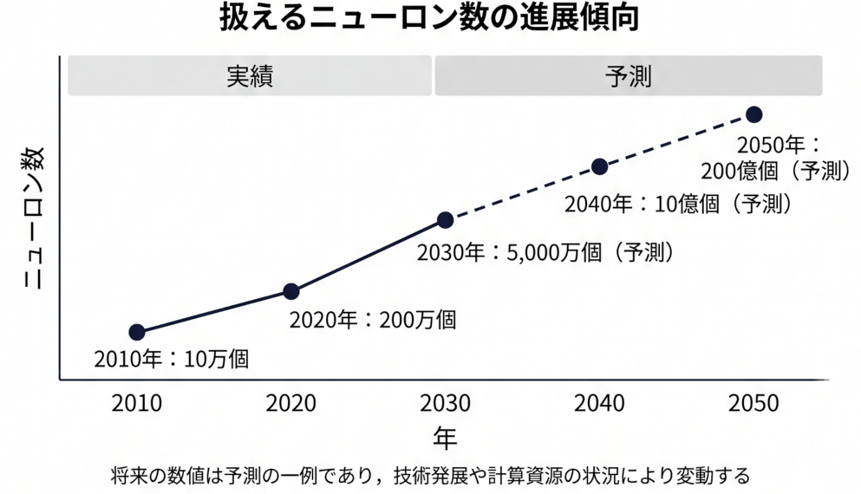
ニューラルネットワークの発展
関連技術：GPU、クラウドコンピューティング

Slide 23
4-4. ニューラルネットワークの仕組み

Slide 24
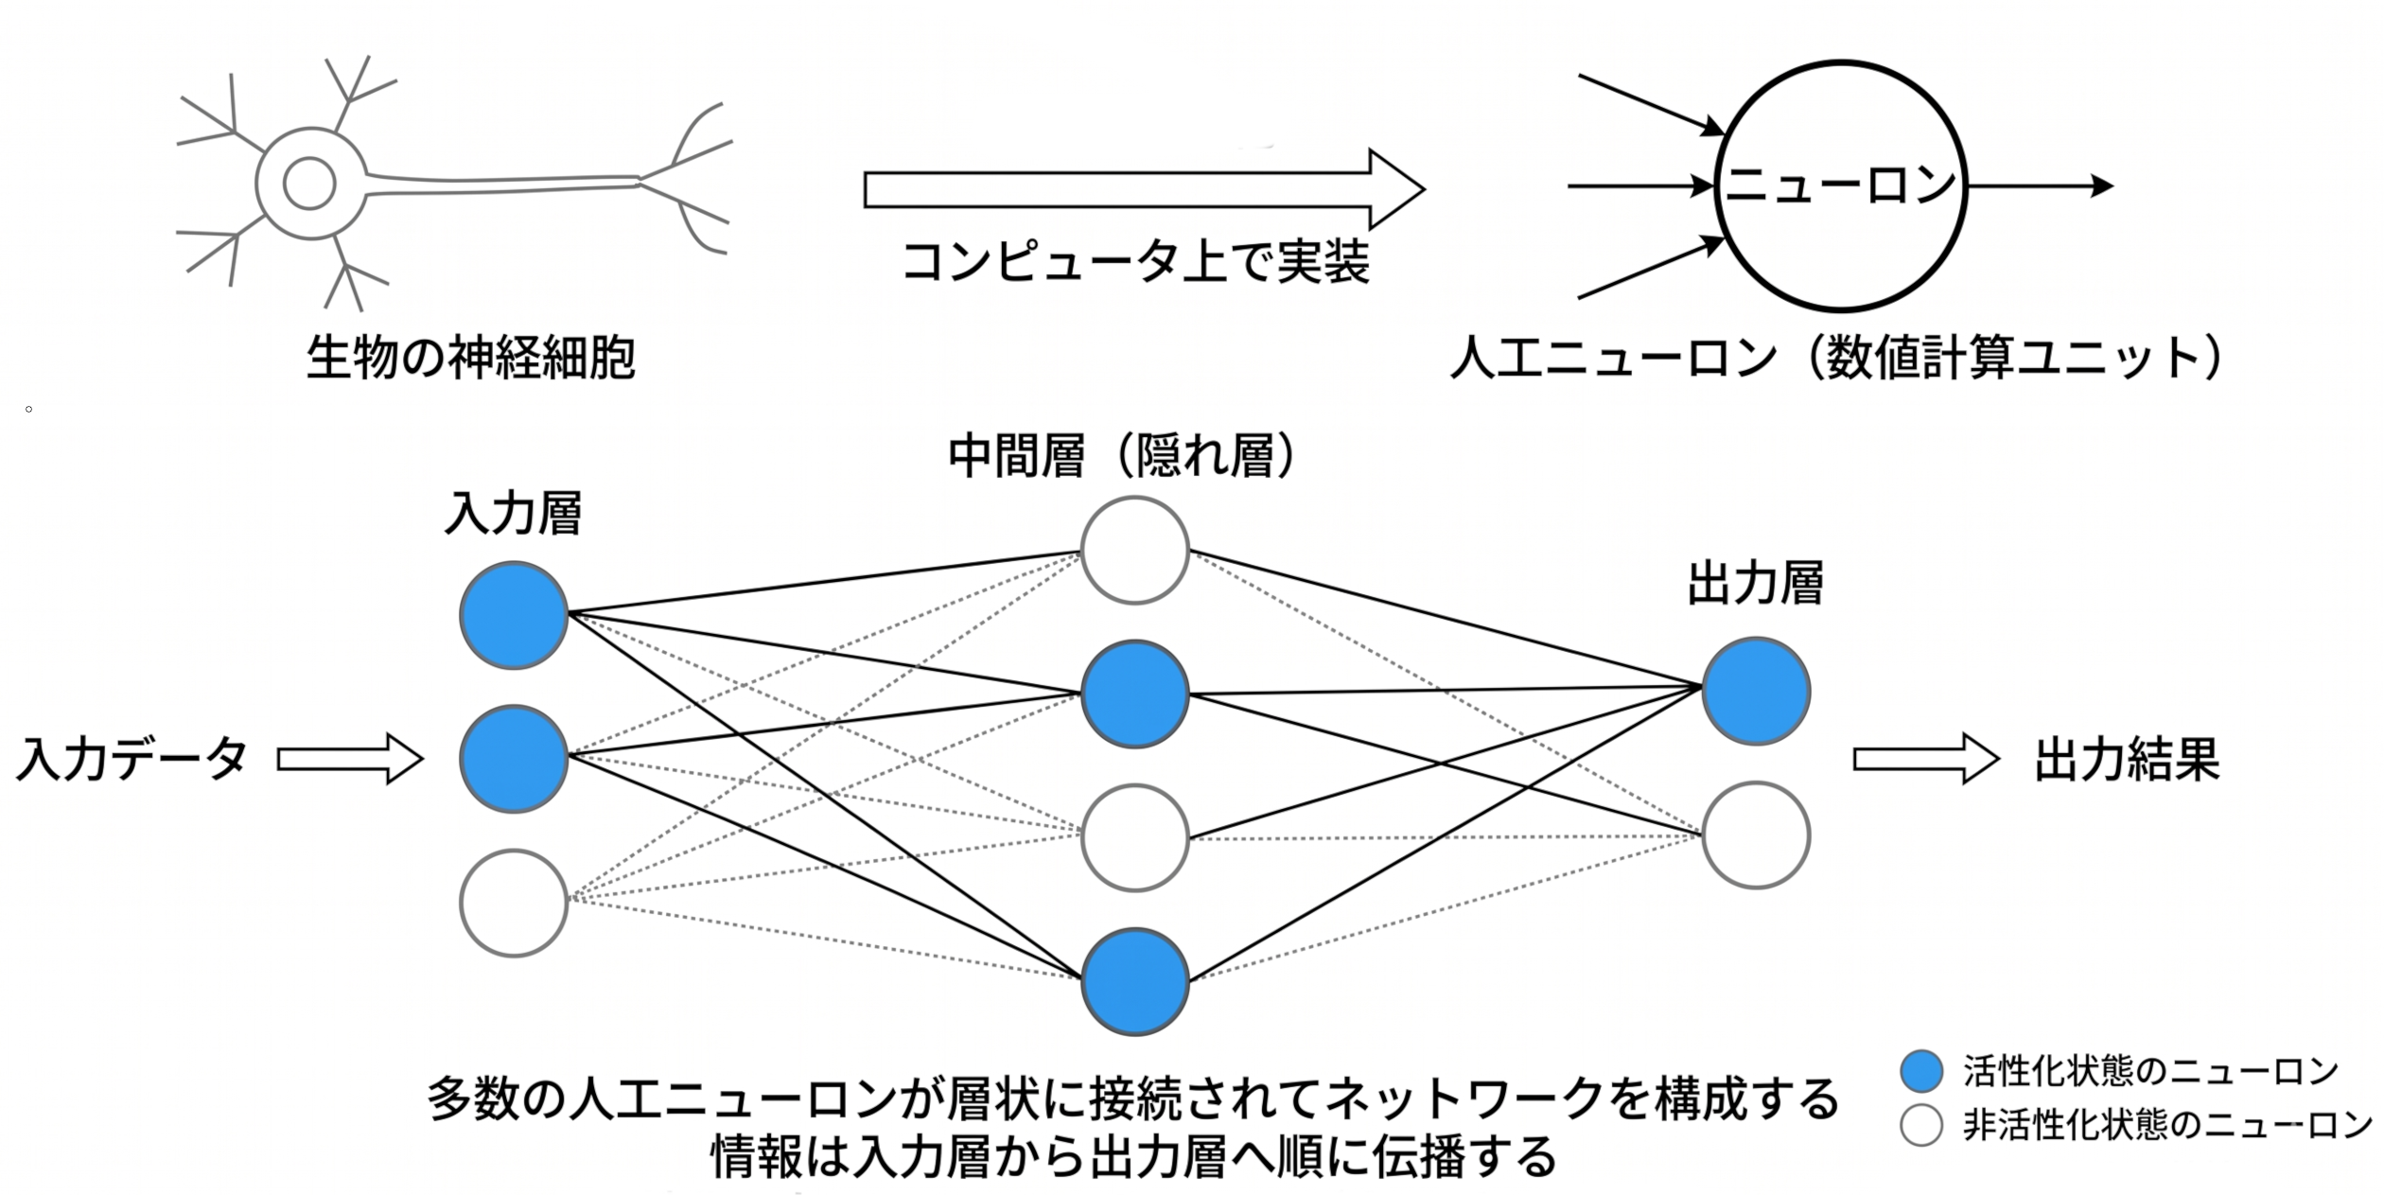
ニューラルネットワークの構造

Slide 25
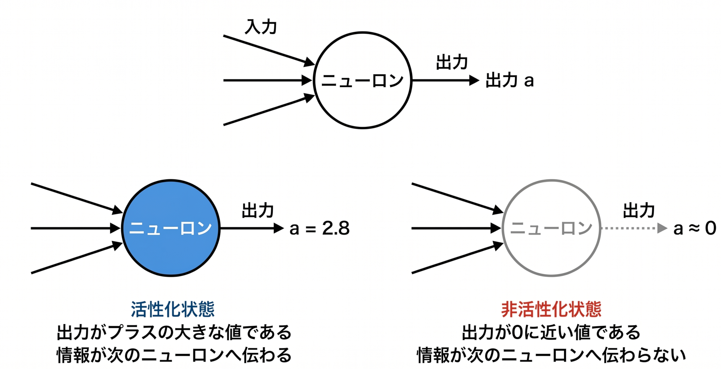
ニューロンの活性化と非活性化

Slide 26
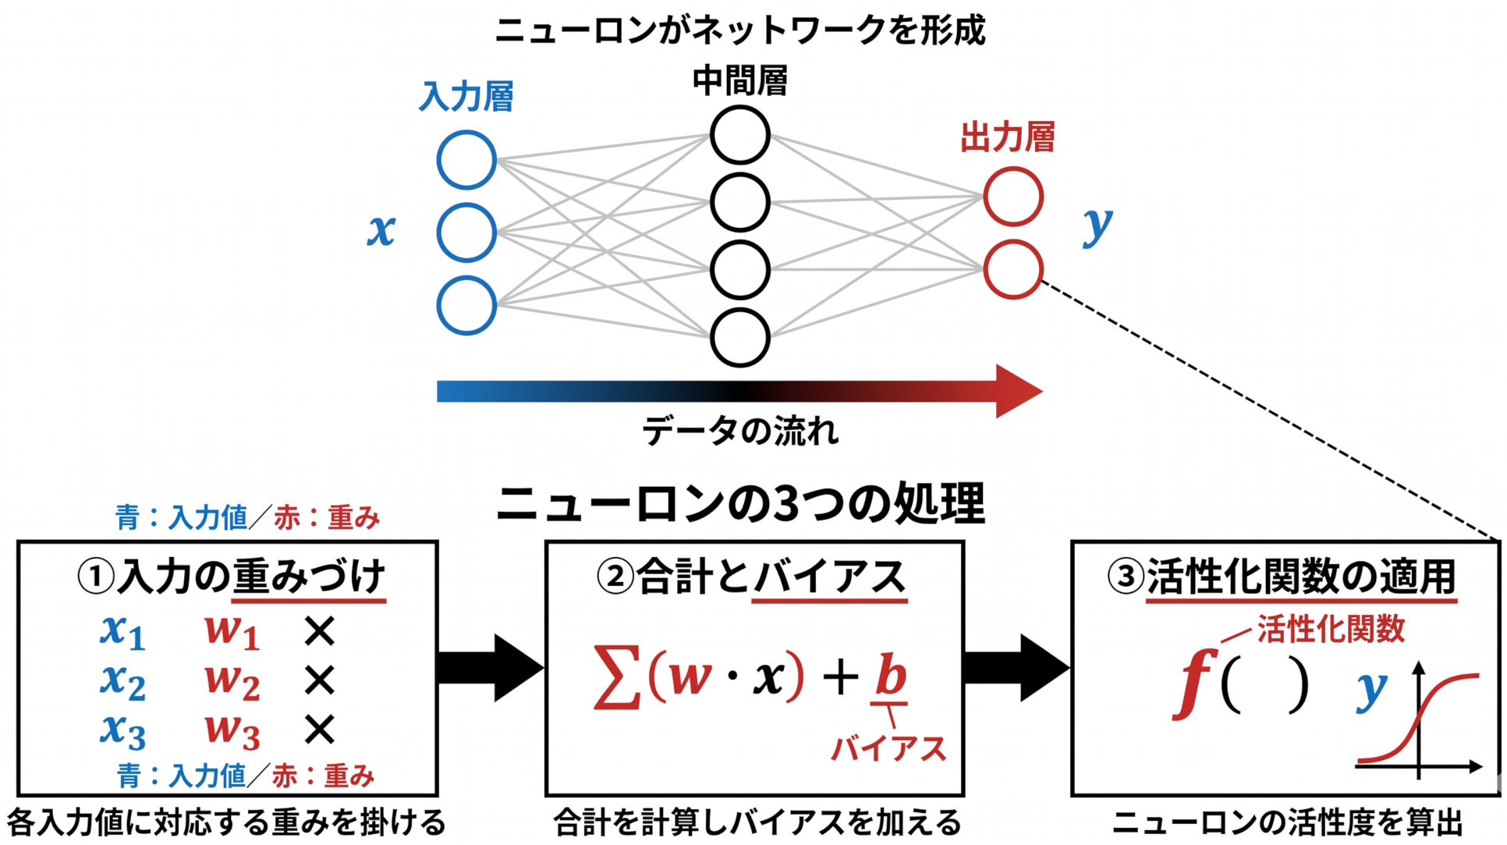
ニューロンの処理

Slide 27
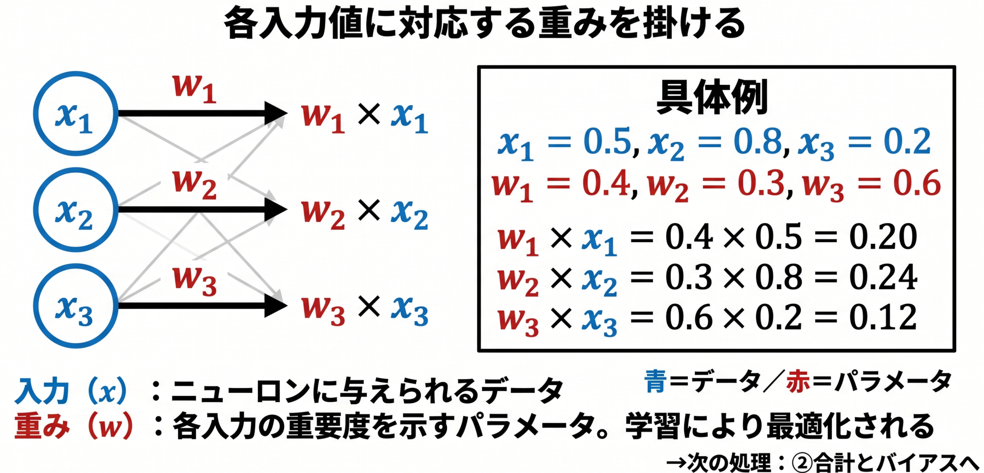
入力の重みづけ

Slide 28
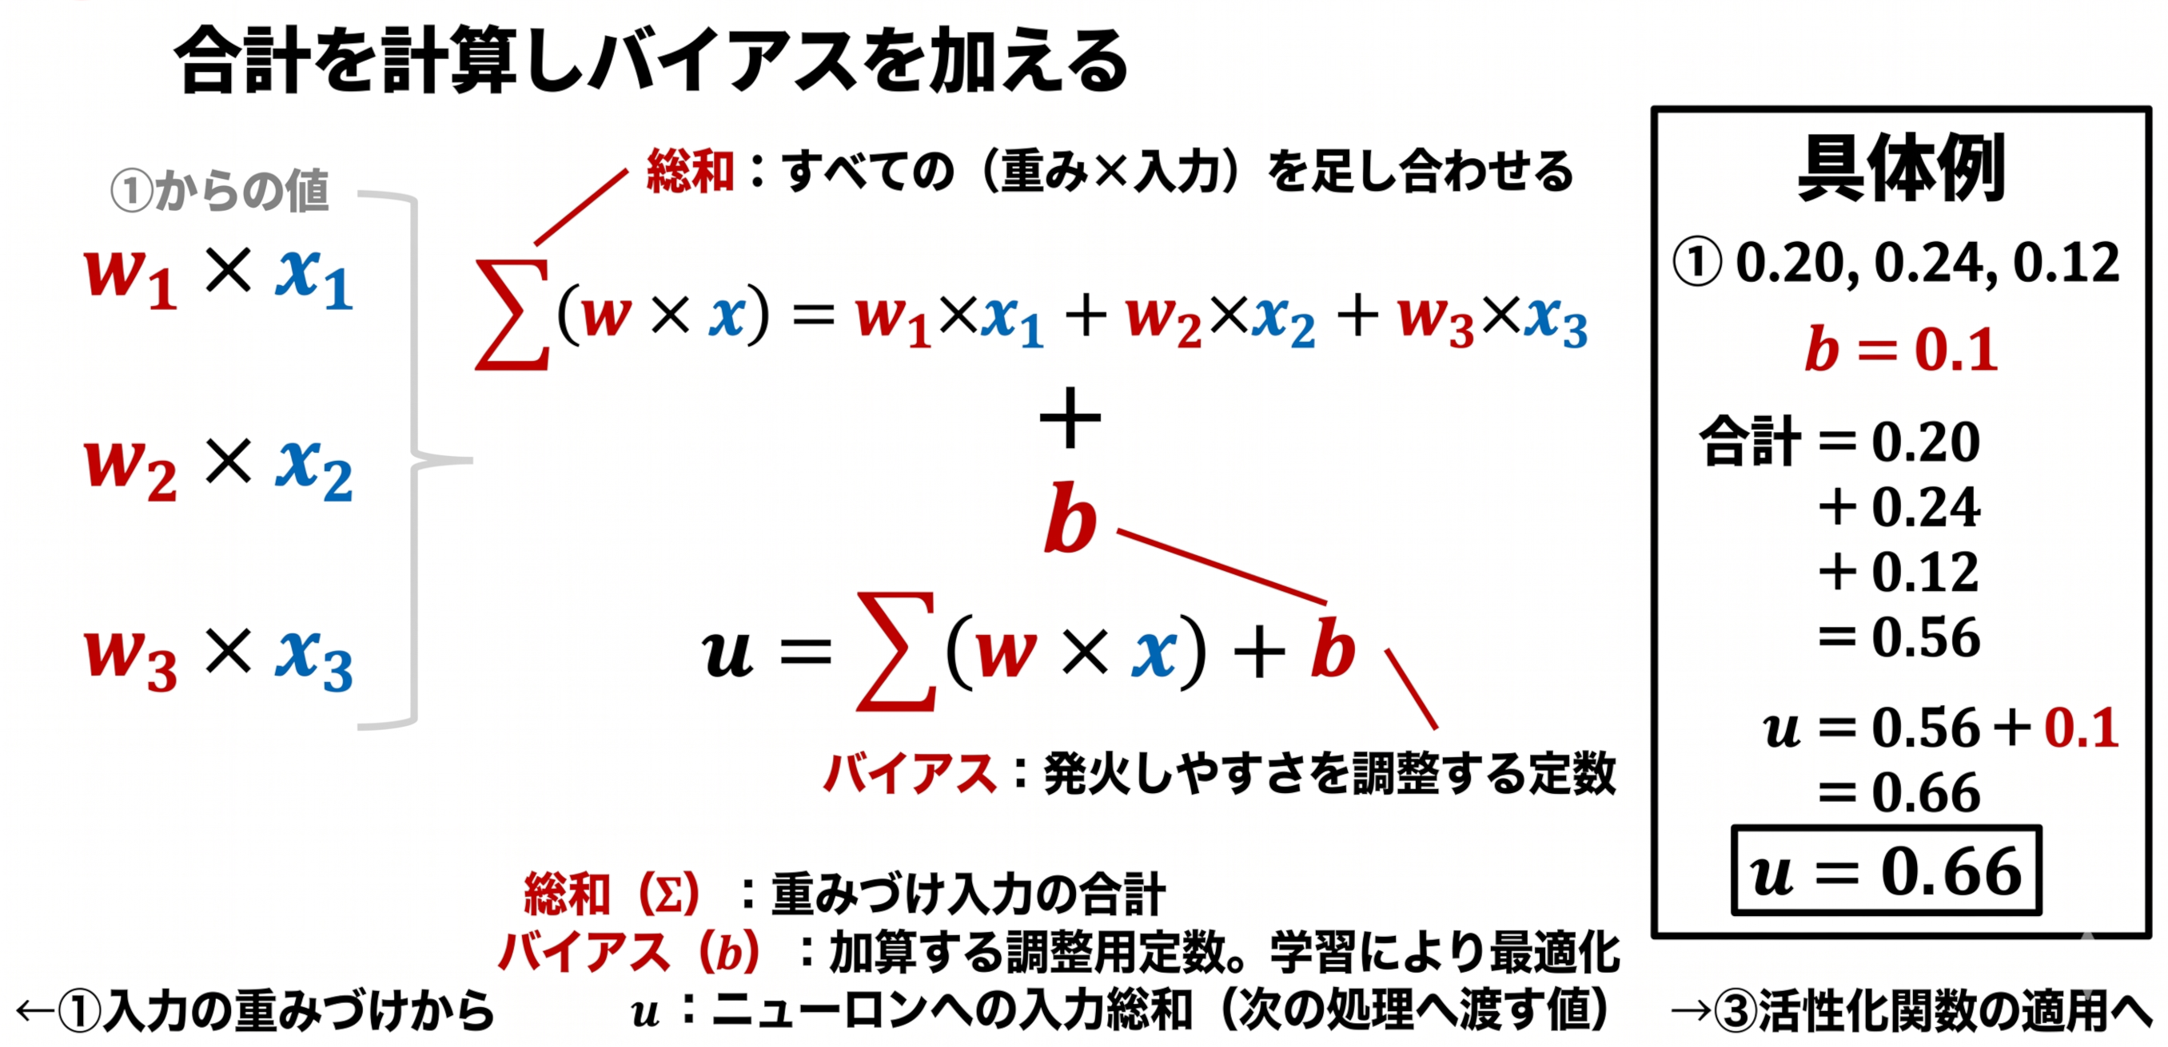
合計とバイアス

Slide 29
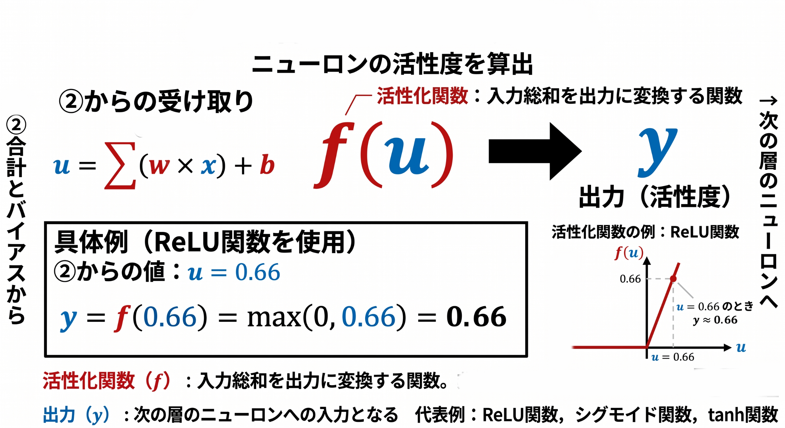
活性化関数の適用

Slide 30
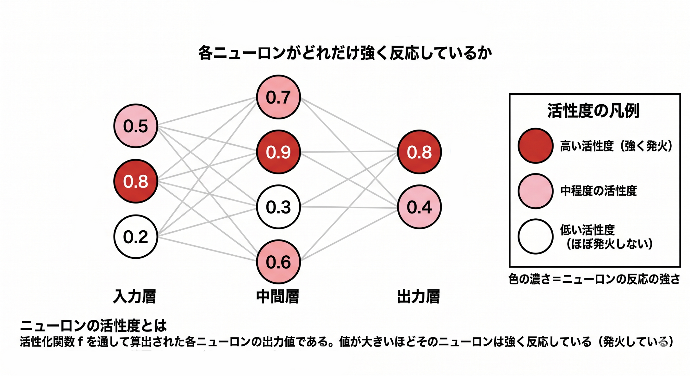
ニューロンの活性度

Slide 31
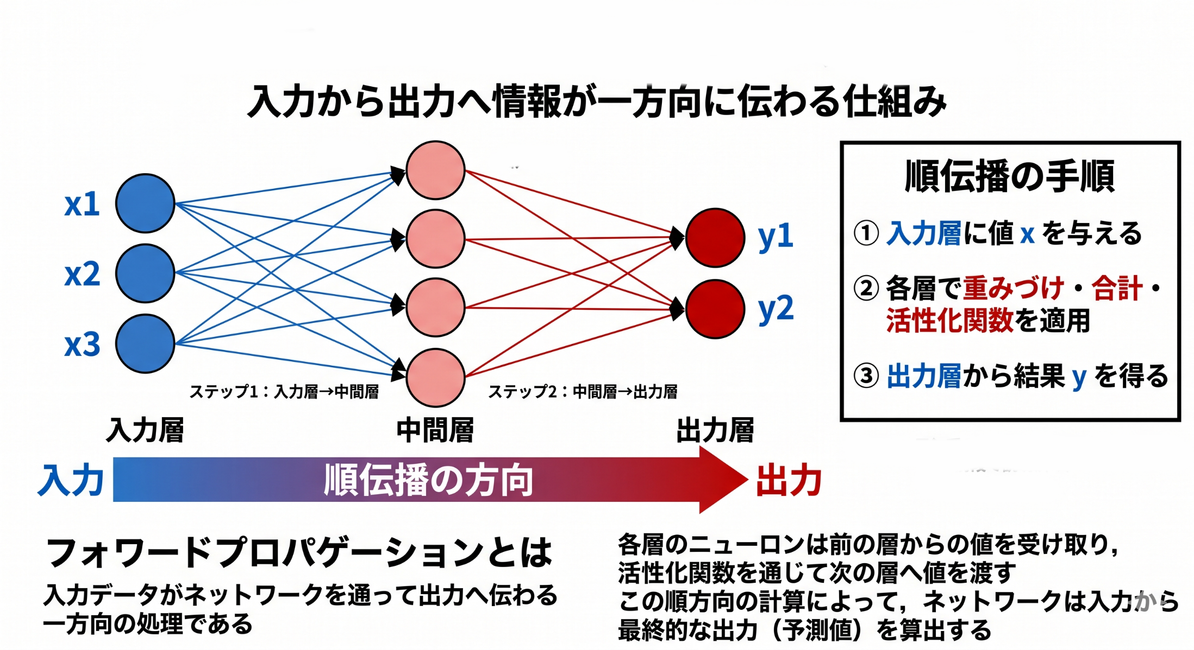
フォワードプロパゲーション（順伝播）

Slide 32
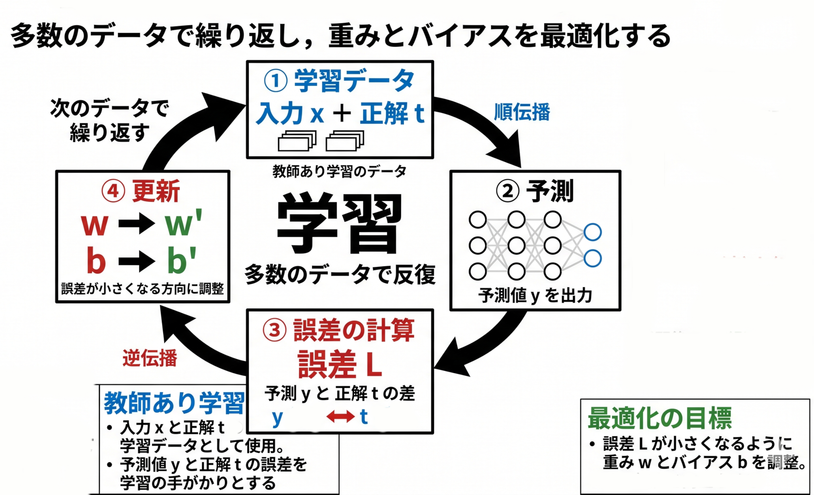
ニューラルネットワークの学習

Slide 33
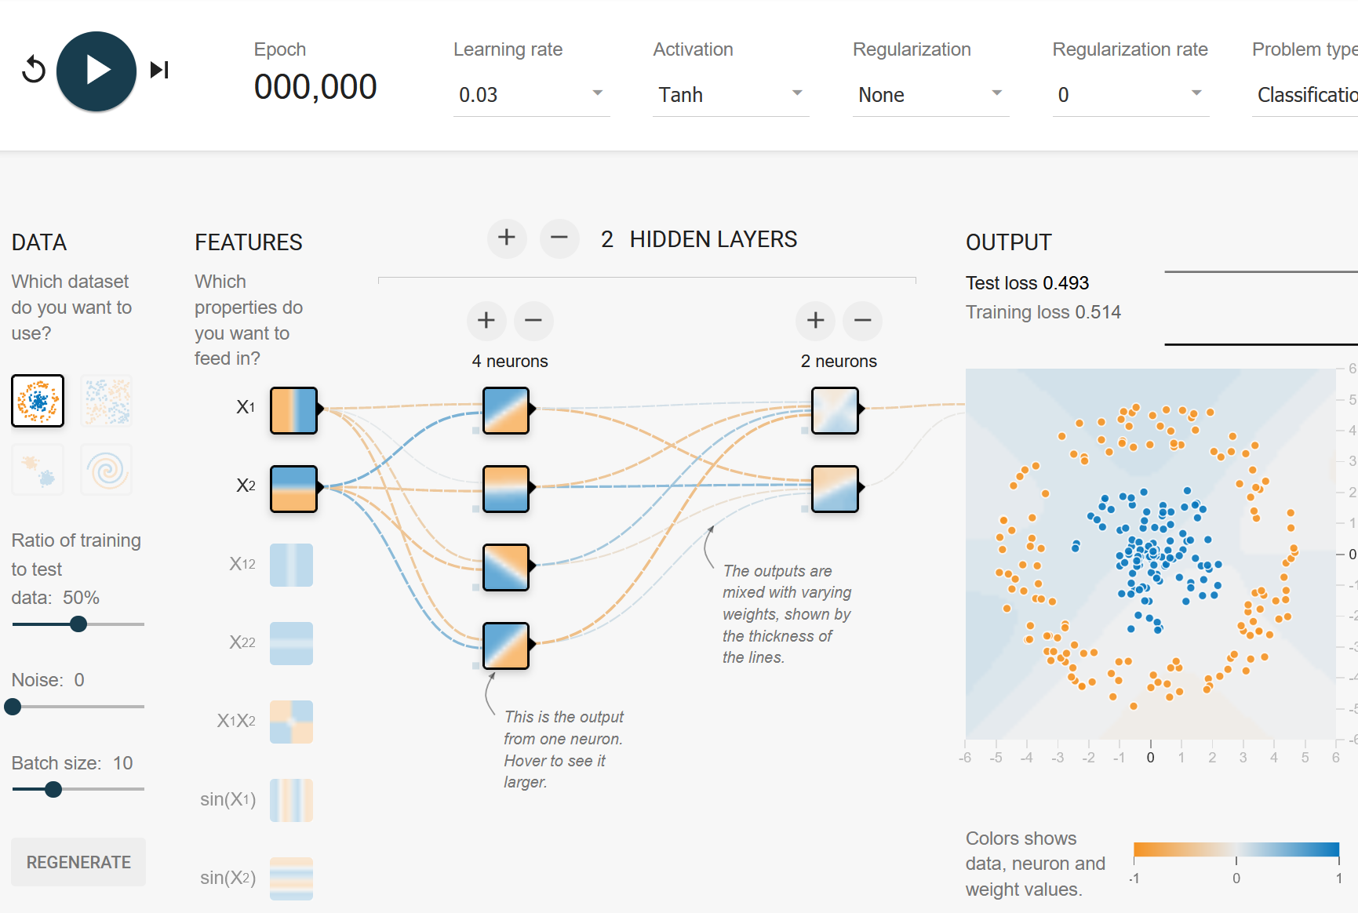
サイト TensorFlow Playground
ニューラルネットワークの構造可視化
・DATA（データセットの選択）
・FEATURES（入力特徴量）
・HIDDEN LAYERS（隠れ層の数とニューロン数）
・OUTPUT（分類結果）
学習パラメータ
・Learning rate（学習率）
・Activation（活性化関数）
・Epoch（学習回数）
分類の様子を観察できる．
https://playground.tensorflow.org

Slide 34
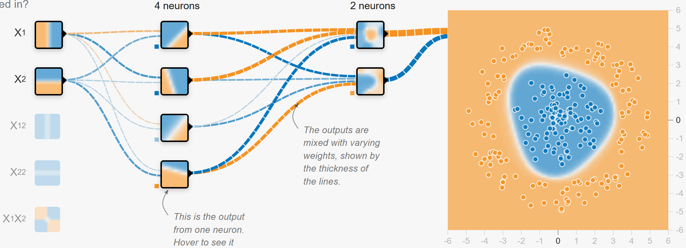
サイト TensorFlow Playground
前処理
（データが青い部分にあれば活性化）
データが中央にあれば活性化
→結合→
1 層目
→結合→
2 層目
ニューラルネットワーク
URL: https://playground.tensorflow.org/

Slide 35
4-5. 最適化とニューラルネットワークの学習

Slide 36
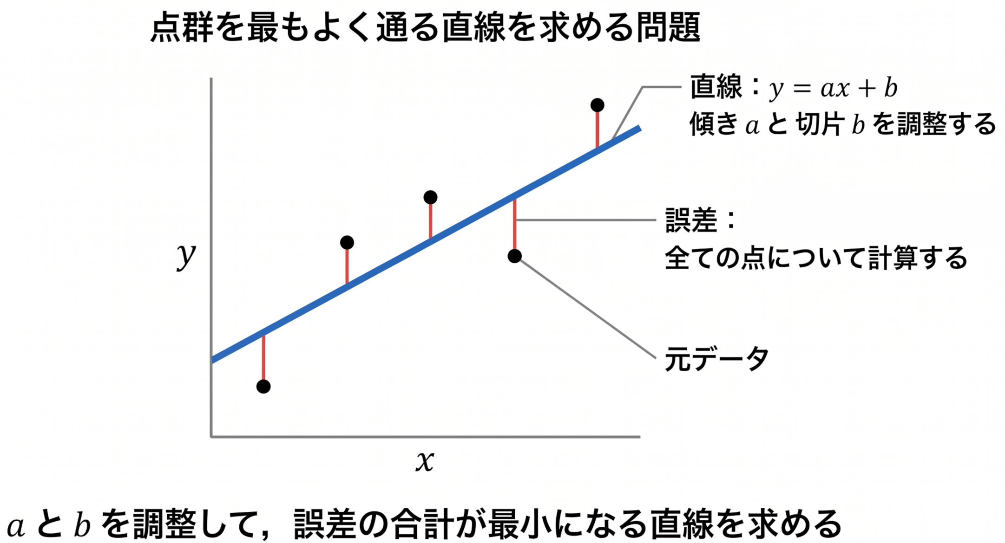
直線フィッティング

Slide 37
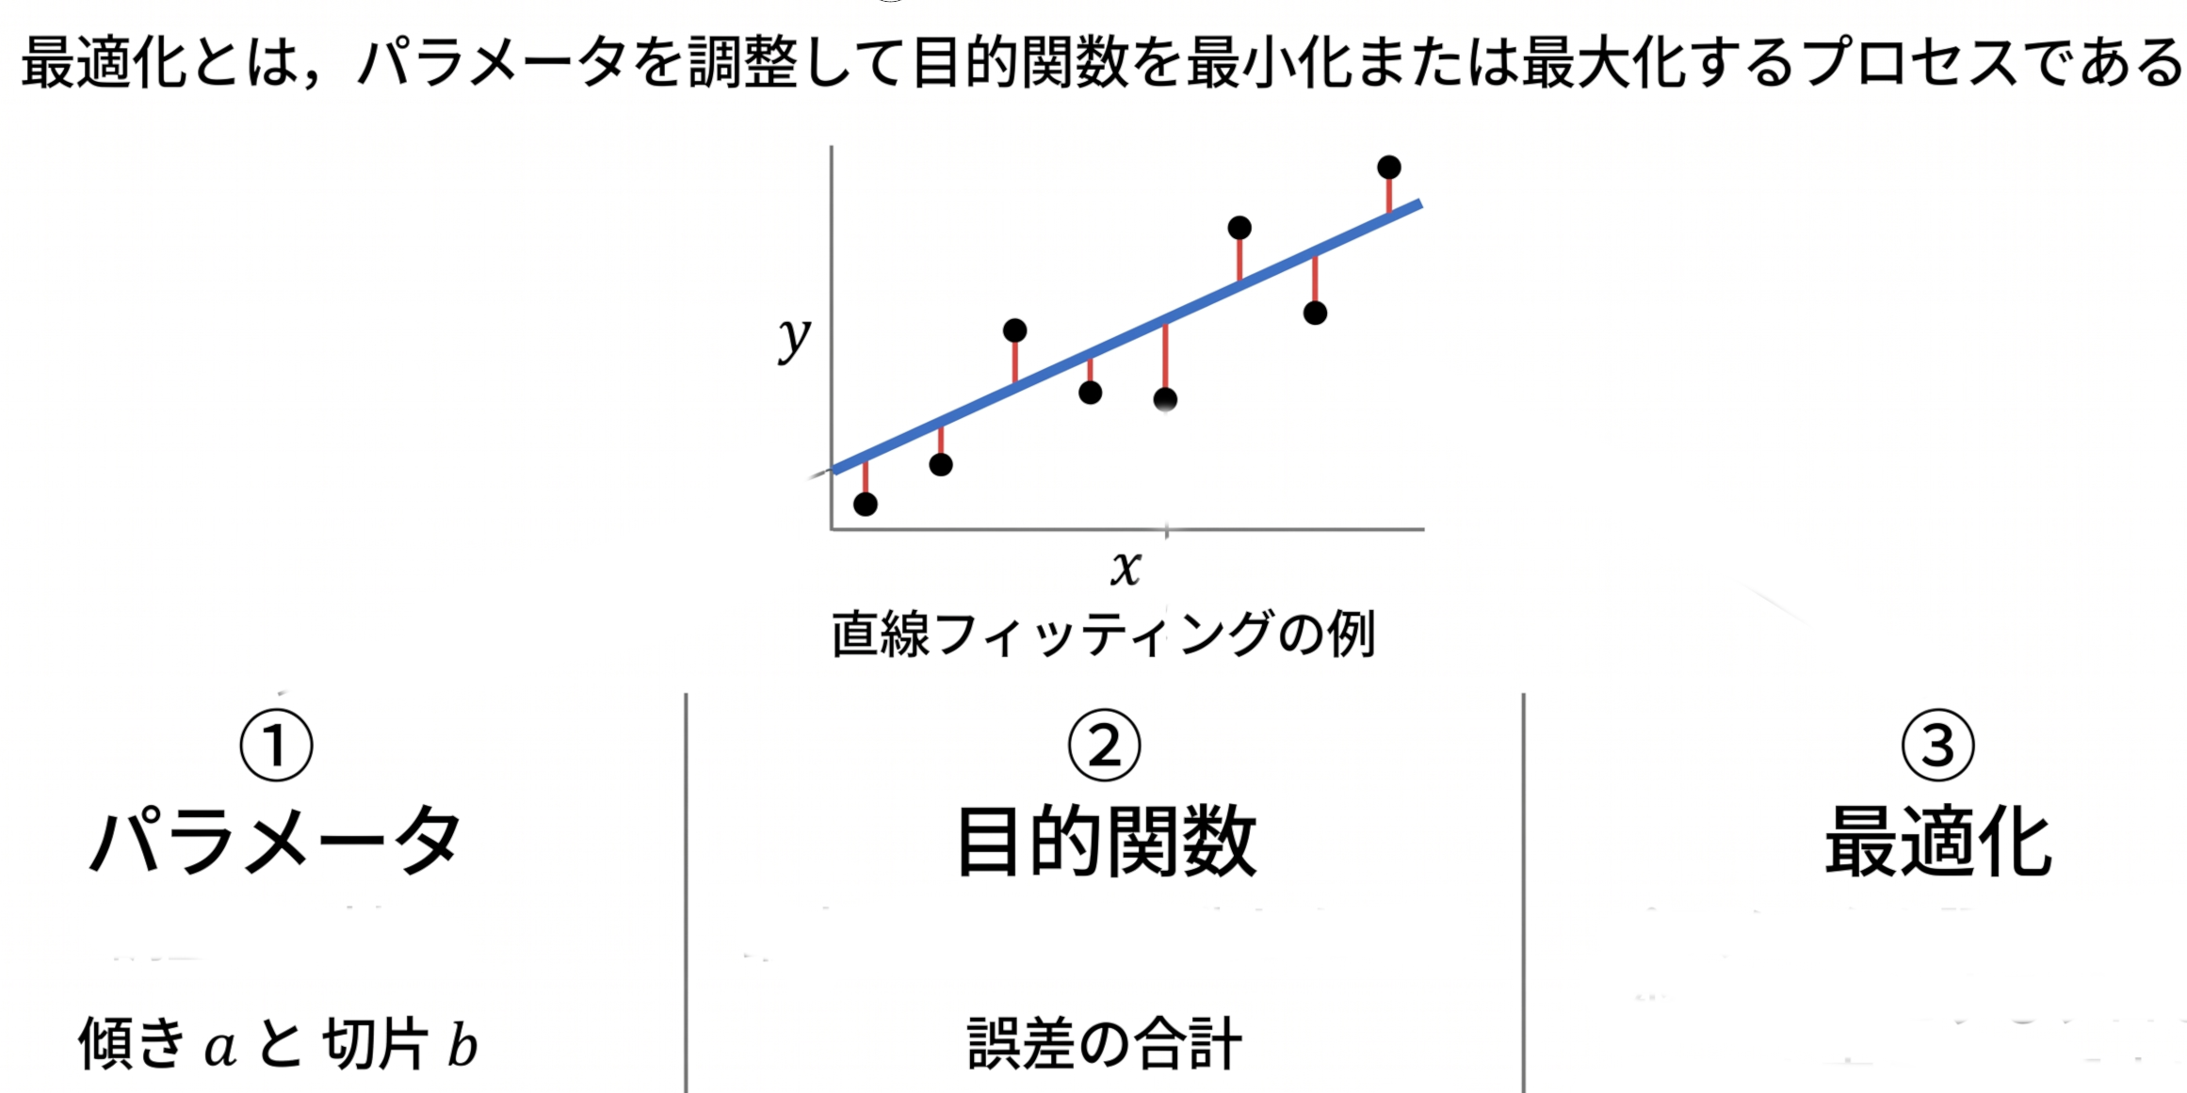
最適化の３つの主要概念

Slide 38
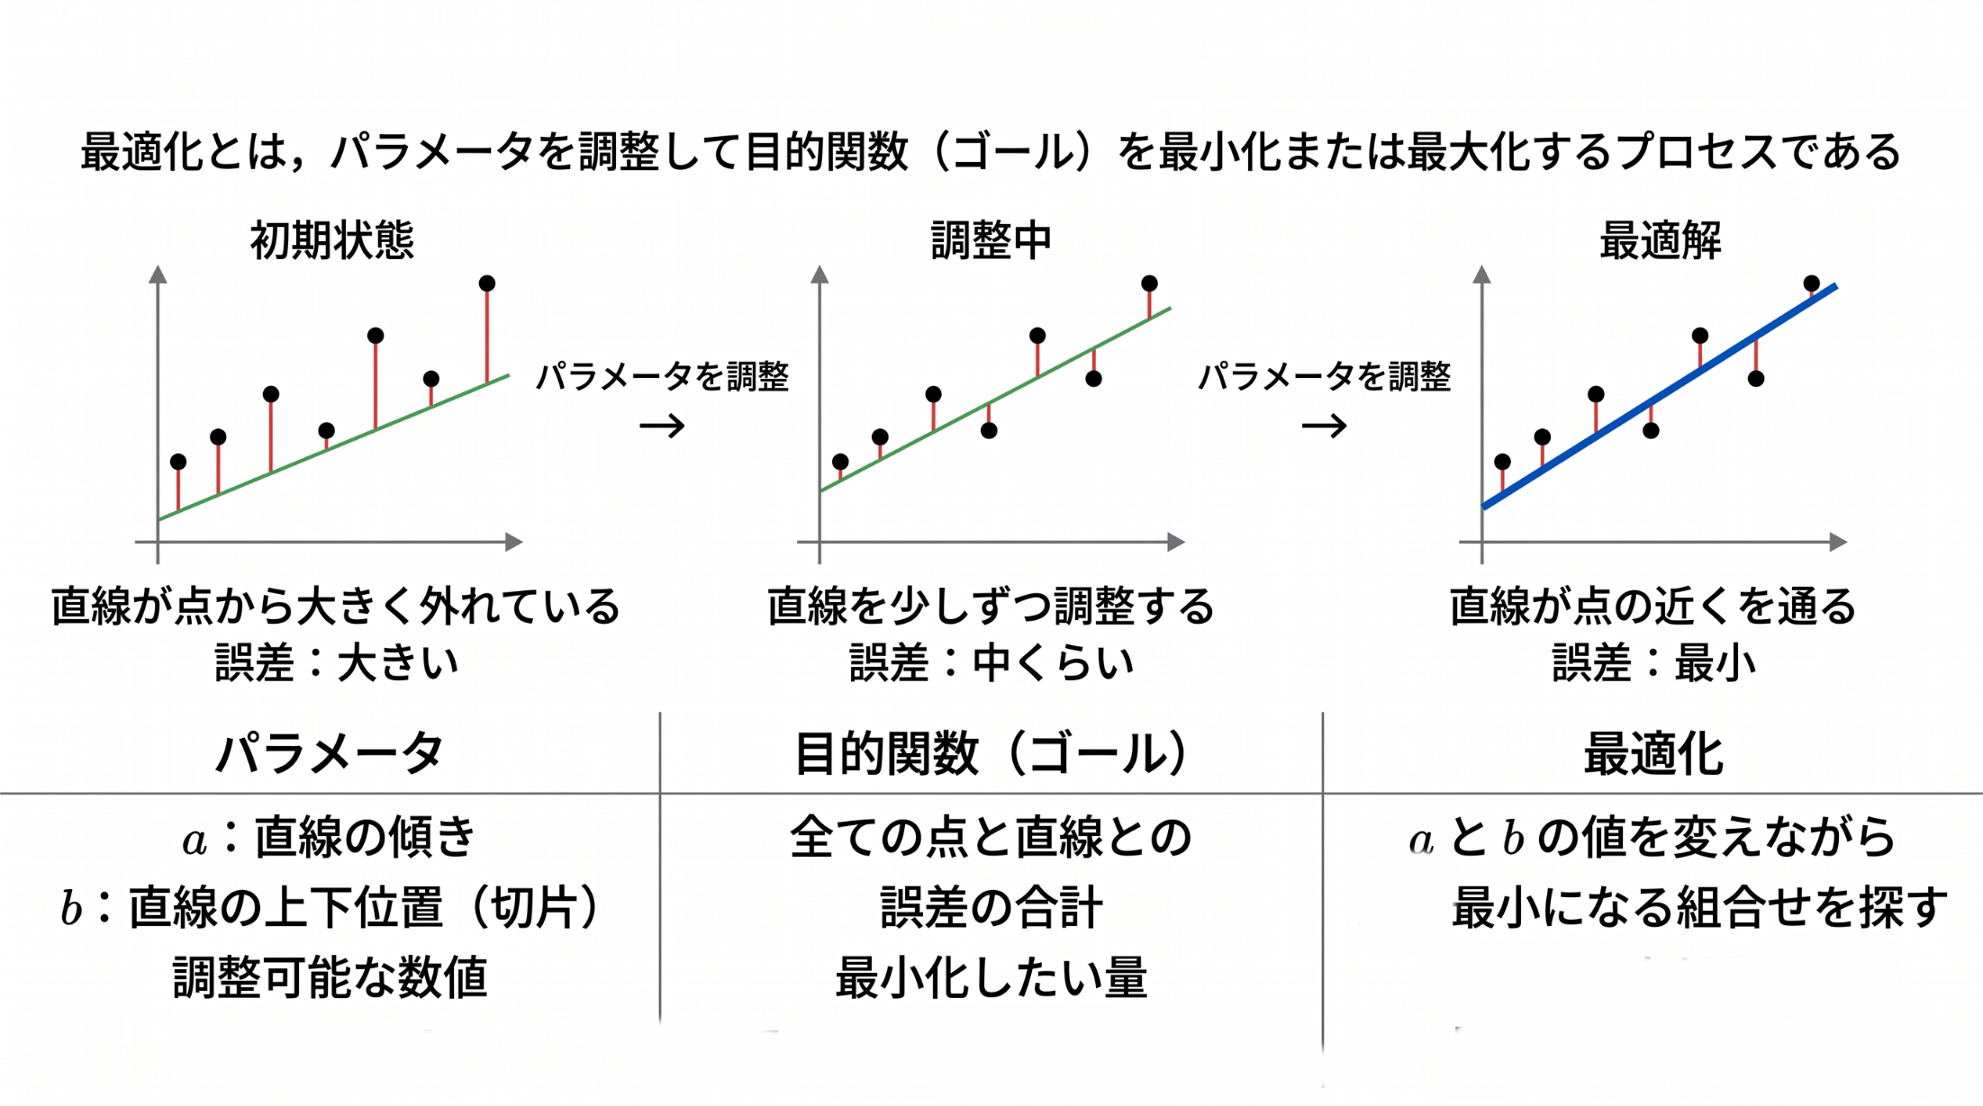
最適化の様子

Slide 39
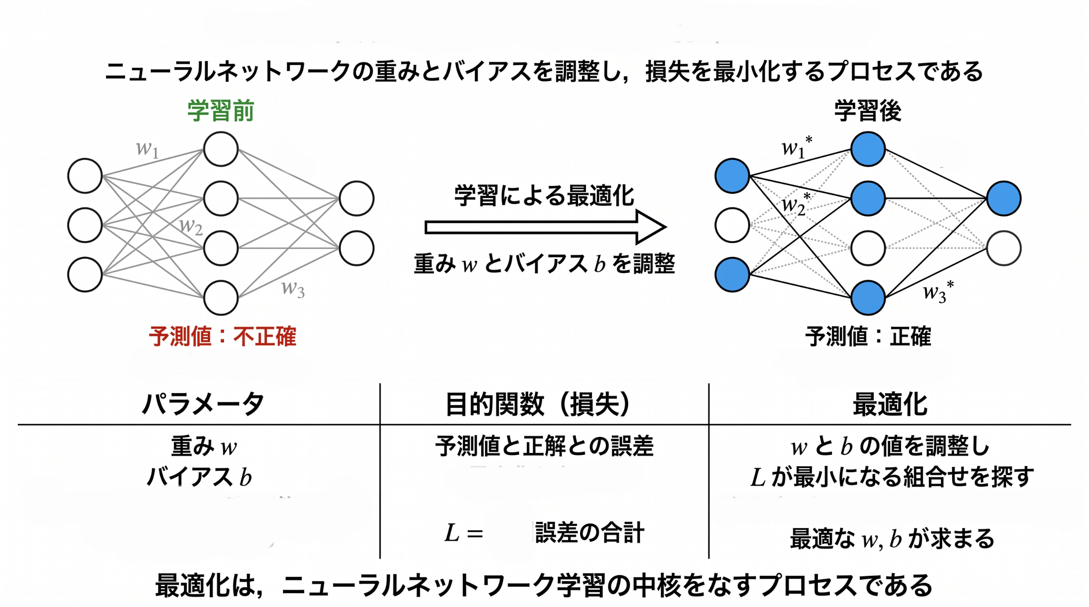
ニューラルネットワークの学習における最適化

Slide 40
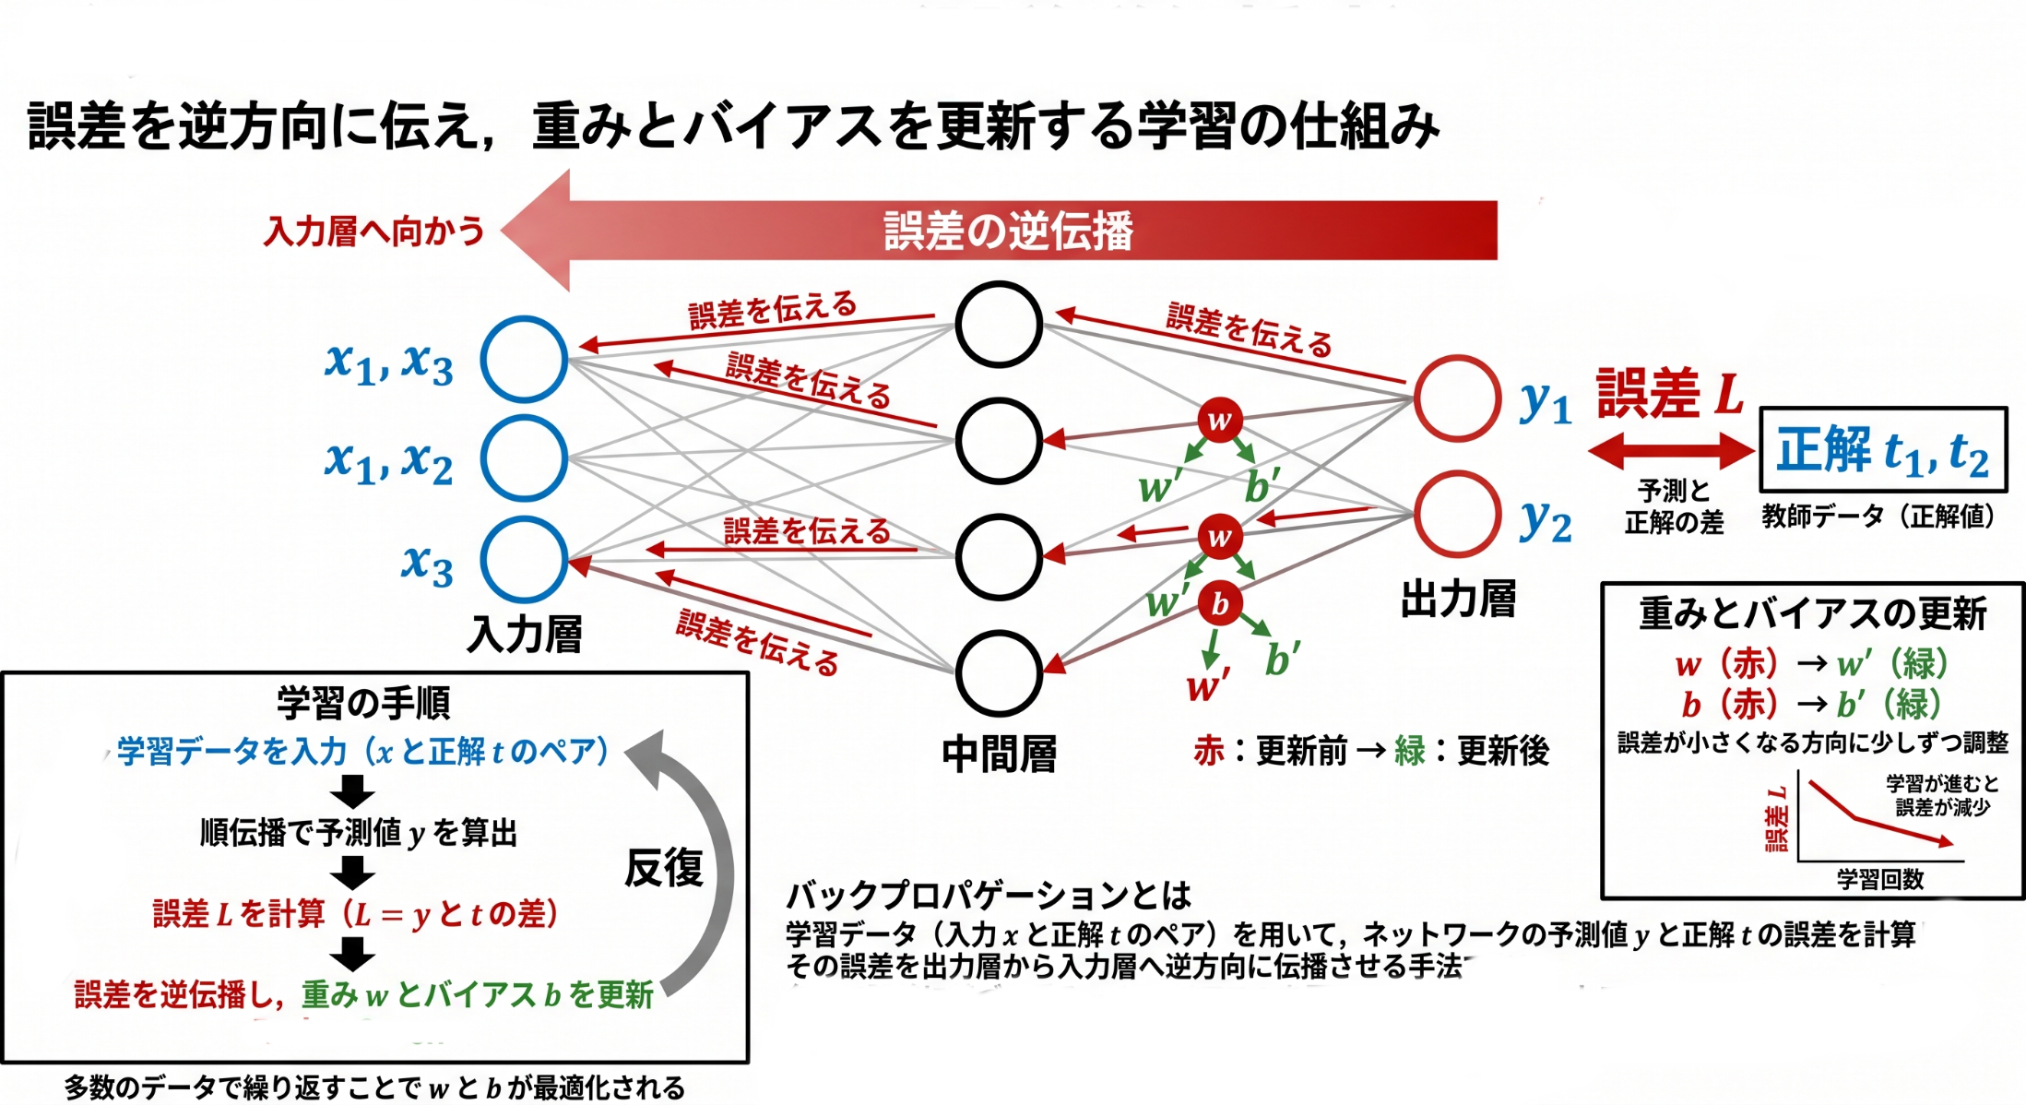
ニューラルネットワークの学習とバックプロパゲーション

